Slide 1


PHÒNG GIÁO DỤC VÀ ĐÀO TẠO QUẬN LONG BIÊN TRƯỜNG MẦM NON NGUYỆT QUẾ
BÀI THUYẾT TRÌNH
MỘT SỐ BIỆN PHÁP CẢI TIẾN
BỮA ĂN CÔNG ĐOÀN
Nhân viên: Vũ Thị Thanh Hạnh

Slide 2
LÝ DO CHỌN ĐỀ TÀI
Chất lượng bữa trưa công đoàn đóng vai trò quyết định trong việc bảo đảm dinh dưỡng, sức khỏe và năng suất làm việc của công đoàn viên.
Là một nhân viên với trách nhiệm đảm bảo chất lượng bữa ăn cho CBGVNV trong trường, việc cải tiến bữa ăn công đoàn là mong muốn của tôi được nấu những món ăn ngon, đảm dinh dưỡng, phục vụ cho CBGVNV trong trường.
Việc cải tiến bữa ăn công đoàn góp phần không nhỏ trong việc đảm bảo sức khỏe, giúp mọi người làm việc chăm chỉ để từ đó làm tăng năng suất trong việc chăm sóc giáo dục trẻ. Chính vì vậy tôi đã lựa chọn đề tài :
“ Một số biện pháp cải tiến bữa ăn công đoàn".

Slide 3
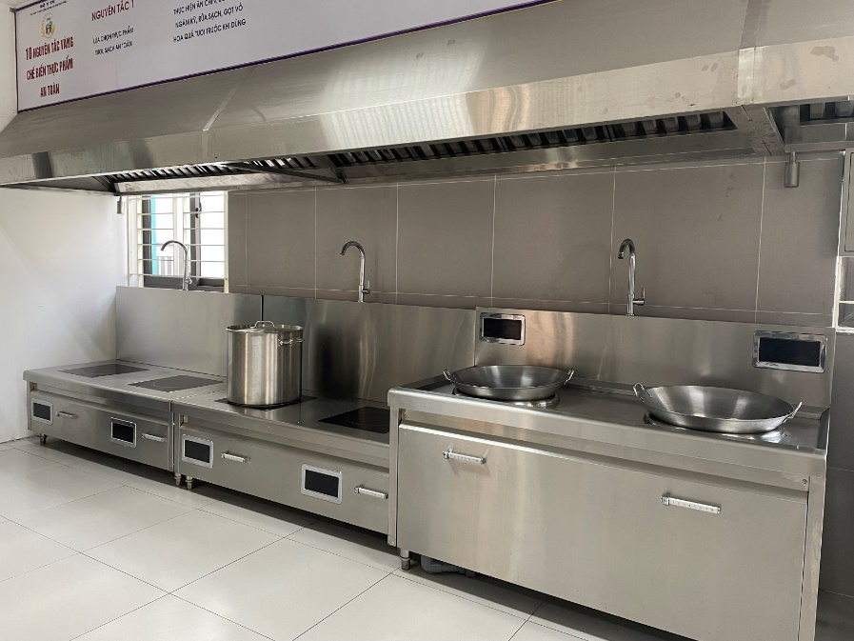
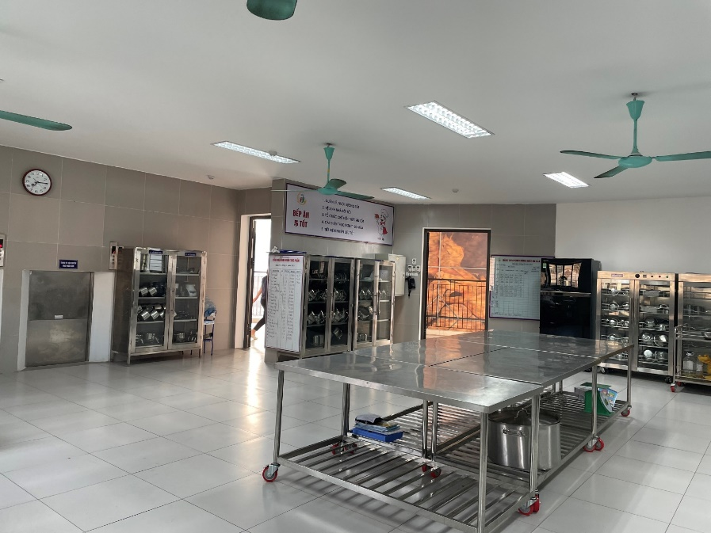
Thuận lợi khi làm đề tài
* Bếp ăn khang trang, rộng rãi, được trang bị đầy đủ các thiết bị nấu ăn

Slide 4
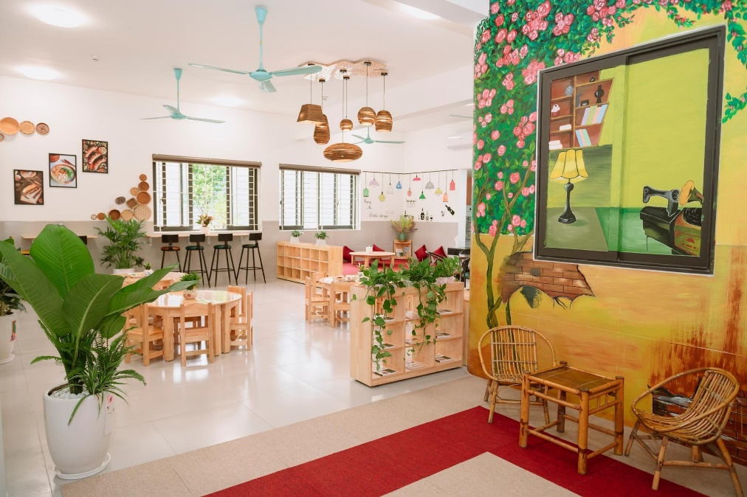
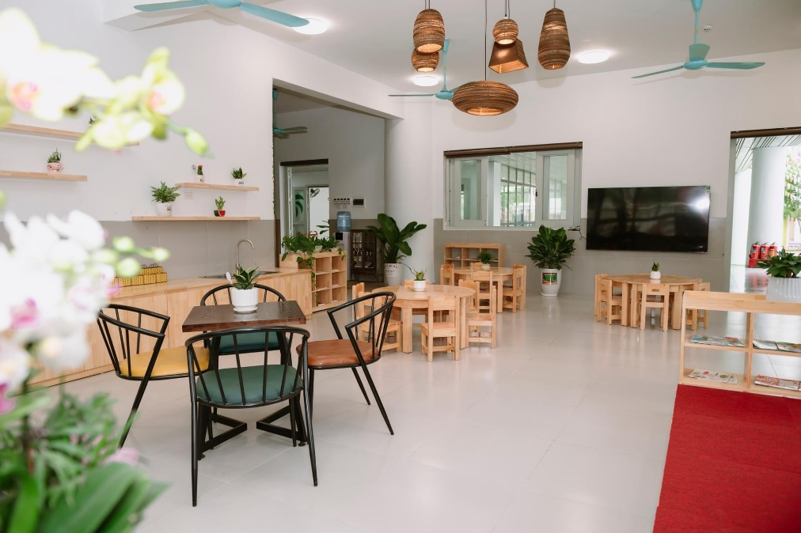
Thuận lợi khi làm đề tài
* Phòng ăn công đoàn được trang trí đẹp mắt

Slide 5

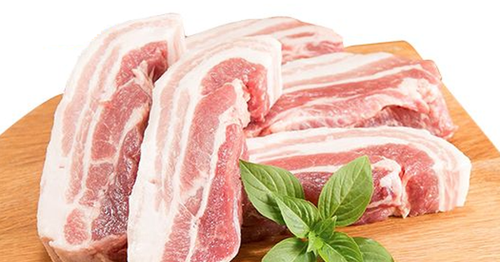
Khó khăn
Nguyên liệu chế biến không đa dạng
Thực phẩm chế biến chủ yếu là thịt lợn

Slide 6
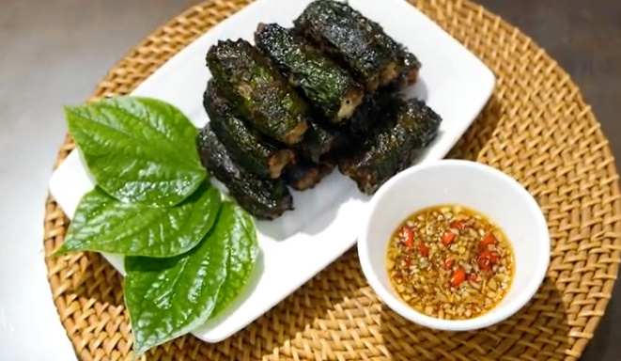
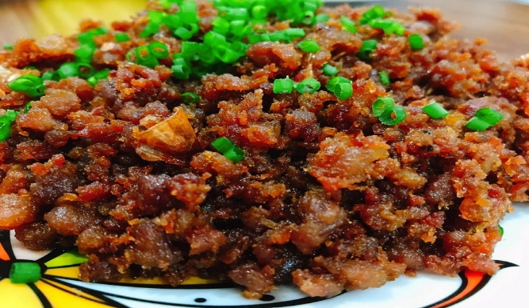
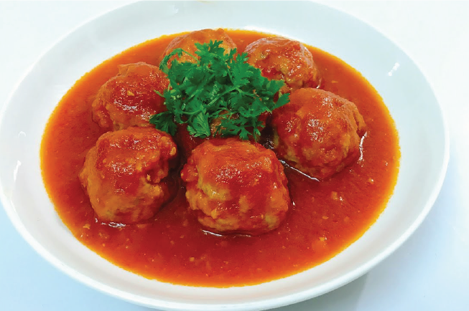
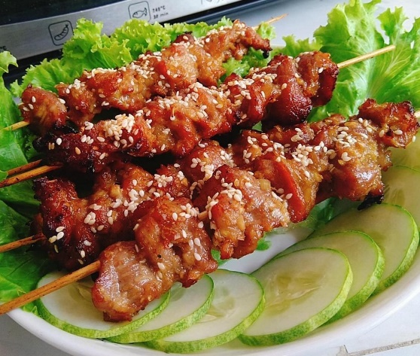
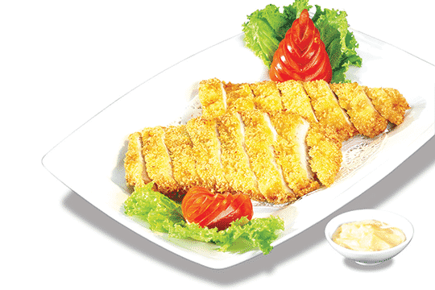
Cải tiến một số món ăn từ thịt lợn

Slide 7
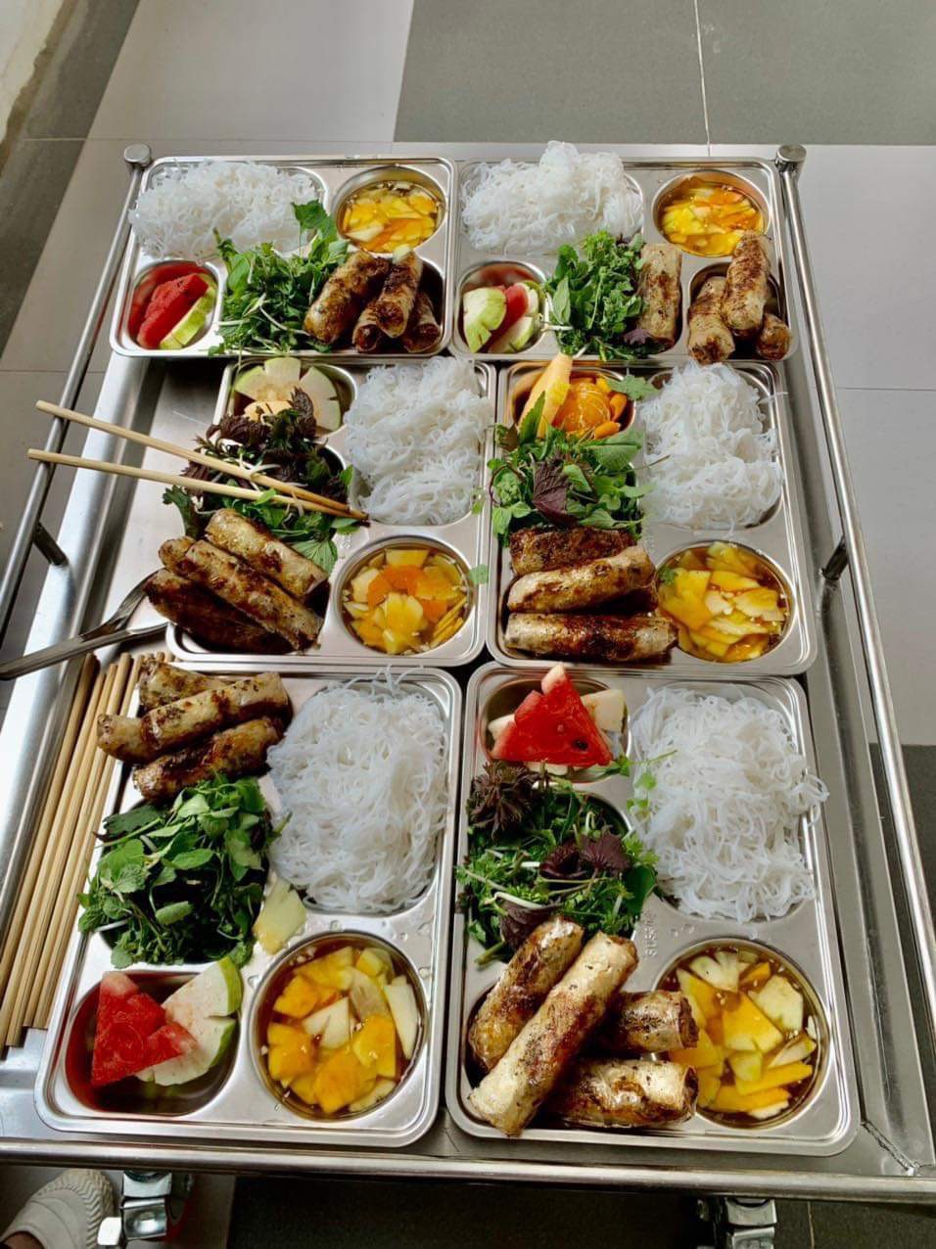
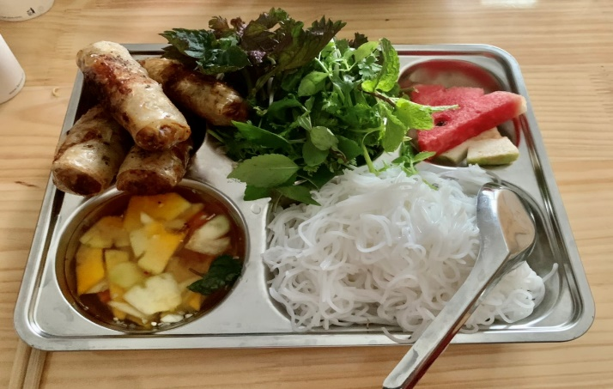
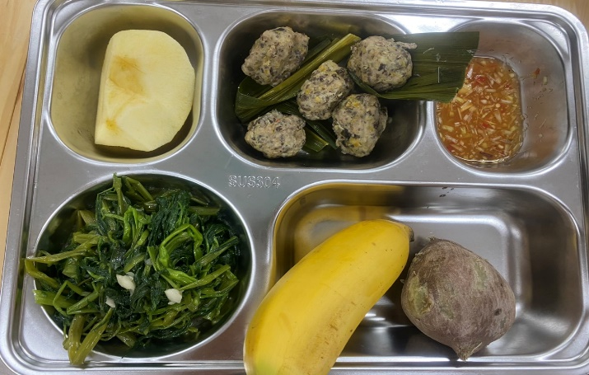
Một số biện pháp đã cải tiến trong bữa ăn công đoàn :

Slide 8
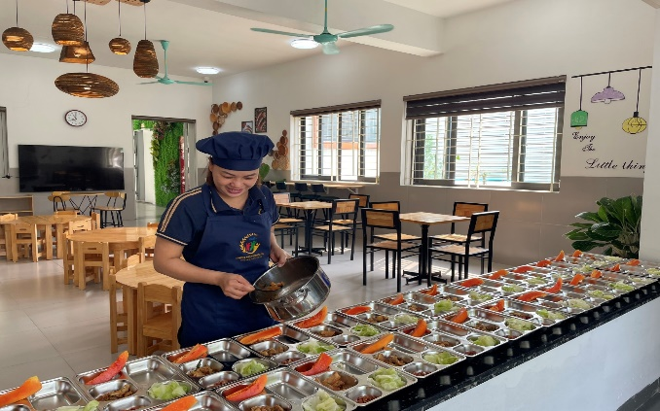
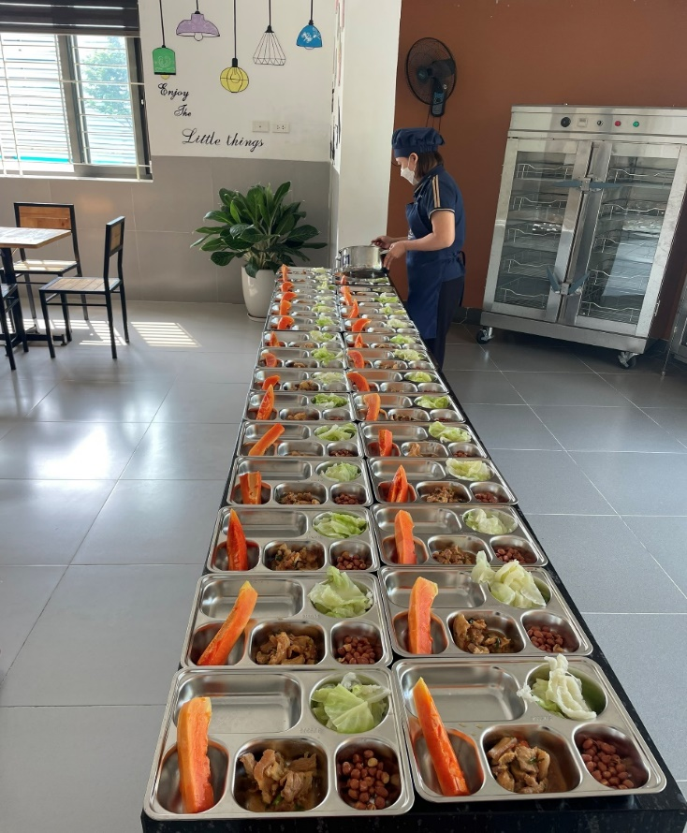
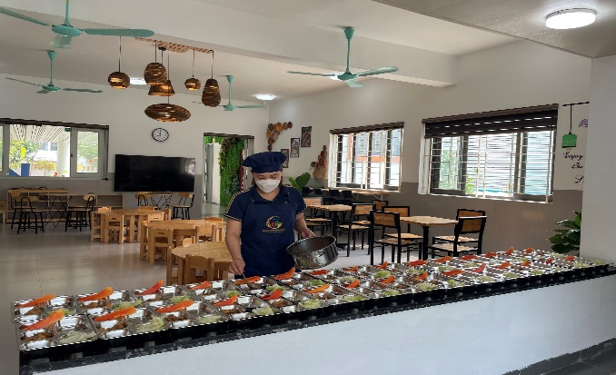
Một số biện pháp đã cải tiến trong bữa ăn công đoàn :

Slide 9
Xây dựng thực đơn công đoàn theo mùa (mùa hè)
 | Tuần 1+3 | Tuần 2+4
Thứ 2 | Trứng thịt kho tàu Canh mướp | Thịt sốt cà chua Rau muống luộc
Thứ 3 | Thịt gà rang Đỗ luộc | Móng giò nấu giả cầy Rau cải luộc Lạc rang
Thứ 4 | Thịt ba chỉ rang Rau muống luộc | Thịt rang mắm tỏi Canh bí xanh
Thứ 5 | Cá rô phi rán Canh chua giá | Thịt gà rang (rán) Rau muống luộc
Thứ 6 | Thịt chân giò luộc Canh bí ngô | Cá sốt cà chua Giá luộc
Thứ 7 | Thịt ba chỉ rang chua ngọt Canh mống tơi | Thịt viên sốt cà chua Canh rau mùng tơi

Slide 10
Xây dựng thực đơn công đoàn theo mùa (mùa đông)
 | Tuần 1+3 | Tuần 2+4
Thứ 2 | Trứng thịt kho tàu Củ quả luộc | Tôm đồng rang thịt ba chỉ Canh bí ngòi
Thứ 3 | Đùi gà rang mắm gừng Canh cải mào gà | Má đùi gà chiên giòn Canh giá nấu chua
Thứ 4 | Thịt ba chỉ rang chua ngọt Canh rau cải cúc | Cá kho giềng Rau cải ngồng luộc
Thứ 5 | Cá rô phi chiên xù Canh dưa lạc | Thịt ba chỉ quay Canh ngao nấu dứa
Thứ 6 | Thịt chân giò luộc Canh bí ngô | Thịt chân giò luộc Canh bí xanh
Thứ 7 | Chả lá lốt Canh bắp cải | Thịt rang cháy cạnh Cải chip luộc

Slide 11
Xin ch©n thµnh c¶m ¬n!

